Slide 1
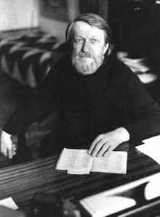
Радий Петрович Погодин
16 августа 1925 года в деревне Дуплёво (ныне Бологовского района Тверской области)
30 марта 1993 года.
В Санкт-Петербурге

Slide 2
Сборники повестей и рассказов
О воспитании характера, о попытках понять себя и других, об умении решаться на поступок.

Slide 3
Сборники повестей и рассказов
О высокой человеческой чистоте и доброте, которую автор встречал и в далеком детстве, и в страшные годы войны. О памяти друзей, тех, кто не дожил до сегодняшних дней.
Сказки о любви, красоте, честности и бесчестии, герои которых утверждают звание человека.

Slide 4
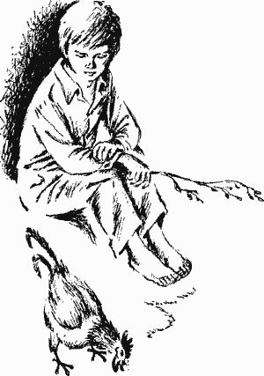
«Послевоенный суп»
Сюжет рассказа
Герои рассказа
Описание внешности мальчика
Рассказ мальчика (жизнь «под немцем», картошка)
Как меняется отношение танкиста к мальчику? («Чтобы укрепить своё взрослое положение над этим жидконогим шкетом…» … «Танкист мял мыло в кулаке…пока между пальцами не поползло…»)

Slide 5
Словарная работа
Бумазе́я — плотная хлопчатобумажная ткань с начёсом на одной, обычно изнаночной, стороне.
Шкет – (просторечное) подросток. Синоним - пацан, шпингалет. Антонимы – взрослый.
Луговина – небольшой луг.
Щёлок - водный раствор древесной золы. Раньше использовался для мытья и стирки вместо мыла, для выделки кож.
Харчи -

Slide 6
Лингвистическая лаборатория
Теперь я, наверно, помру.
А харчей нету. И украсть не у кого. У своих красть не станешь. Нельзя у своих красть.
Не людское дело - лопух кушать.
Вам нельзя тощать. Вам воевать нужно. А мы как-нибудь.
Вы только быстрее воюйте…
А ты, чертов дурак, куда прёшь?

Slide 7
«Кони»
В каком году происходили описываемые события?
Почему именно этот клин был выбран для пахоты?
Расскажите, как женщины пахали.
Какая находка прервала пахоту?
Как дед сладил с бомбой? (анализ эпизода).
Прощание с дедом.
Как относились деревенские ребятишки к деду?
Солдат.
Как Сенька разговаривает с солдатом в доме деда, на луговине?
Объясните название рассказа.

Slide 8
Лингвистическая лаборатория
«этот клин никогда не давал пропуску»
«жить под немцем»
«калёное лето»
«не ярись, не лютуй»
«варнак»
«тюкать бомбу по рыльцу»
«обмерло его сердце по деду»
«Рубаха на нём чистая. Белые волосы расчёсаны гребнем.»
«Сеньку нарядили кур пасти»
«кисейная»
«древний погост»
«рессорные телеги»
«накатистый звук»

Slide 9
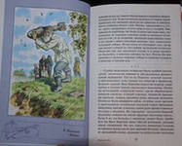
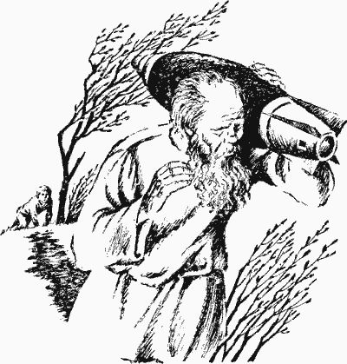
Анализ эпизода
«Кабы знать, куда её стукнуть, тогда бы мне и совсем просто. На один миг делов.»
«В таком деле одному надо.»
«Старик оглядывал заступ и что-то ворчал про себя не сердито, но строго.»
«Куда старому такую тяжесть?»
«Шея у деда набухла. Колени подламывались.»
«Внизу, у самой воды, лежал дед, припорошенный белым песком.»

Slide 10
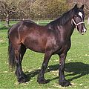
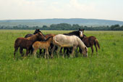
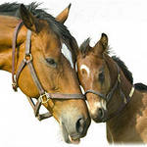
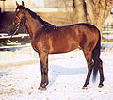
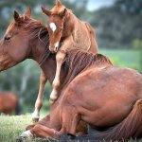
«Мнилось Сеньке, что вокруг него пасётся много коней – и гнедых, и буланых. И крепкие, статные кобылицы нежно ласкают своих жеребят.»
Сенькины сны

